Slide 1
图论及其应用
任课教师：杨春
Email: yc517922@126.com
数学科学学院

Slide 2
《图论及其应用》
作者: 张先迪、李正良
购买地点：教材科

Slide 3
参考文献
[1] 美，帮迪《图论及其应用》
[2] 美，Gary Chartrand《图论导引》，人民邮电出版社，2007
[3] Bela Bollobas，《现代图论》，科学出版社，2001 中国科学院研究生教学丛书
[4] 美，Fred Buckley《图论简明教程》，清华大学出版社，2005 李慧霸 王风芹译

Slide 4
[5] 李尉萱，《图论》，湖南科学技术出版社，1979
[6] 美，Douglas B.West《图论导引》，机械工业出版社，2007 李建中，骆吉洲译
[7] 杨洪，《图论常用算法选编》，中国铁道出版社，1988
[8] 陈树柏，《网络图论及其应用》，科学出版社，1982

Slide 5
[9] Chris Godsil，Gordon Royle 《Algebraic Graph Theory》，世界图书出版公司北京公司，2004
[10] 王朝瑞，《图论》，高等教育出版社，1983

Slide 6
第一章 图的基本概念
本次课主要内容
图的概念与图论模型
(一)、图论课程简介
(二)、图的定义与图论模型
(三)、图的同构

Slide 7
(一)、图论课程简介
1、研究对象
图论是研究点与线组成的“图形”问题的一门科学。属于应用数学分支.
2、发展历史
图论起源于18世纪的1736年，标志事件是“哥尼斯堡七桥问题.
数学家欧拉被称为“图论之父”.
20世纪30年代出版第一本图论著作.

Slide 8
目前，图论已形成很多分支：如随机图论、网络图论、代数图论、拓扑图论、极值图论等。
3、应用状况
图论的应用已经涵盖了人类学、计算机科学、化学、环境保护、非线性物理、心理学、社会学、交通管理、电信以及数学本身等。
4、教学安排
主要介绍图的一些基本概念、基本理论和图论的典型应用。60学时。

Slide 9
(二)、图的定义与图论模型
1、图的定义
一个图是一个序偶<V,E>，记为G=(V,E),其中：
(1) V是一个有限的非空集合，称为顶点集合,其
元素称为顶点或点。用|V|表示顶点数；
(2) E是由V中的点组成的无序对构成的集合，称
为边集，其元素称为边，且同一点对在E中可以
重复出现多次。用|E|表示边数。

Slide 10
图可以用图形表示：V中的元素用平面上一个黑点表示，E
中的元素用一条连接V中相应点对的任意形状的线表示。
例1、设图G＝<V,E>。这里V＝{v₁,v₂,v₃,v₄}
E＝{e₁,e₂,e₃,e₄,e₅,e₆}，
e₁＝(v₁,v₂)，e₂＝(v₁,v₃)，e₃＝(v₁,v₄)，
e₄＝(v₂,v₃)，e₅＝(v₃,v₂)，e₆＝(v₃,v₃)。
v₁
e₃
v₄
e₁
e₂
v₃
v₂
e₄
e₆
e₅

Slide 11
图的相关概念：
有限图：顶点集和边集都有限的图称为有限图；
平凡图：只有一个顶点的图称为平凡图；
空图：边集为空的图称为空图；
n阶图：顶点数为n的图称为n阶图；
(n, m) 图：顶点数为n,边数为m的图称为(n, m) 图；
边的重数：连接两个相同顶点的边的条数称为边的重数；
重数大于1的边称为重边；
环：端点重合为一点的边称为环；
简单图：无环无重边的图称为简单图；其余的图称为
复合图；

Slide 12
顶点u与v相邻接：顶点u与v间有边相连接；其中u与v称为
该边的两个端点；
顶点u与边e相关联：顶点u是边e的端点；
边e₁与边e₂相邻接：边e₁与边e₂有公共端点；
2、图论模型
为了抽象和简化现实世界，常建立数学模型。图是关系的
数学表示，为了深刻理解事物之间的联系，图是常用的数学
模型。
(1) 化学中的图论模型
19世纪，化学家凯莱用图论研究简单烃——即碳氢化合物

Slide 13
用点抽象分子式中的碳原子和氢原子，用边抽象原子间
的化学键。
通过这样的建模，能很好研究简单烃的同分异构现象.
例如：C₄H₁₀的两种同分异构结构图模型为：
h
h
h
h
h
h
h
h
h
h
h
h
h
h
h
h
h
h
h
h

Slide 14
(2) 商业中的图论模型
商业中，经常用图来对仓库和零售店进行建模
例如：令V={w₁,w₂,w₃,r₁,r₂,r₃,r₄,r₅}代表3个仓库和5个零售点
E={w₁r₁, w₁r₂, w₂r₂, w₂r₃, w₂r₄, w₃r₃, w₃r₅}代表每个仓库和每个
零售店间的关联。则图模型图形为：
w₁
w₂
w₃
r₁
r₂
r₄
r₅
r₃
(3) 最短航线问题

Slide 15
用点表示城市，两点连线当且仅当两城市有航线。为了
求出两城市间最短航线，需要在线的旁边注明距离值。
例如：令V={a, b, c, d, e}代表5个城市}
E={a b, ad, b c , be, de}代表城市间的直达航线
则航线图的图形为：
a
320
b
140
c
500
430
d
370
e
请求出从d到c的最短路

Slide 16
(4) 任务分配问题
有一个旅行团要组织一批人去旅游，其中一些人是朋友
他们要乘坐公共汽车去，而车上的位子是成对的。因此
为了让大家旅途更愉快，旅行团负责人需要将成对的朋
友安排在一起。给出一种安排方案。
该问题可以建立一个图论模型来解决：旅行团的人抽象
为图的顶点，两个顶点连线，当且仅当两个顶点代表的
人是朋友。
问题归结于在模型图中求所谓的“匹配”，关于图的匹配
将在第五章介绍。

Slide 17
(5) 考试时间安排问题
一个教授需要对期末考试时间进行安排，使得学生们
不会有相互冲突的考试。如何解决？
该问题可以建立一个图论模型来解决：待考的课程可
抽象为图的顶点，连接两个顶点的边表示至少有一个学生
同时选择了这两门课程。
问题归结于在模型图中求所谓的“顶点着色方案”问题，
该问题将在第七章讨论。
例如：有a, b, c ,d, e, f 六门课程。按照上面方法建立
的模型图如下：

Slide 18
a
b
c
d
e
f
一种可行的安排方案为：第一时间：a, d, e;第二时间：
b, f ；最后：c.
另一种可行的安排方案为：第一时间：a, e;第二时间：
c, d ；最后：b, f .
(6) 旅行售货员问题
一电脑代理商要从她所在城市出发，乘飞机去六个城市，
然后回到出发点，如果要求每个城市只经历一次，能否办
到？给出行走方案。

Slide 19
该问题可以建立一个图论模型来解决：城市抽象为
图的顶点，边代表城市间的直达航线。
问题归结为在模型图中寻求所谓的“哈密尔顿圈”问题。
将在第四章介绍。
例如：如果模型图如下：
f
a
b
e
d
c
可行方案: (1) h, d, e, c, b, a, h (2) h, d, e, c, a, b, h

Slide 20

(三)、图的同构
在图论中，一个很值得研究的问题是如何比较两个
图的异同，这就是图的同构问题。
定义：设有两个图G₁=(V₁,E₁)和G₂=(V₂,E₂),若在其顶点
集合间存在双射，使得边之间存在如下关系：设u₁↔u₂
v₁↔v₂, u₁,v₁ V₁, u₂,v₂ V₂; u₁v₁ E₁,当且仅当u₂v₂ E₂,
且u₁v₁与u₂v₂的重数相同。称G₁与G₂同构，记为：
由定义可以得到图同构的几个必要条件：
(1) 顶点数相同；(2) 边数相同；(3) 关联边数相同的顶点
个数相同。

Slide 21
判定图的同构是很困难的，属于NP完全问题。对于规模
不大的两个图，判定其是否同构，可以采用观察加推证的
方法。
例2 证明下面两图不同构。
u₁
v₁
证明:u₁的两个邻接点与v₁的两个邻接点状况不同。所以，
两图不同构。

Slide 22
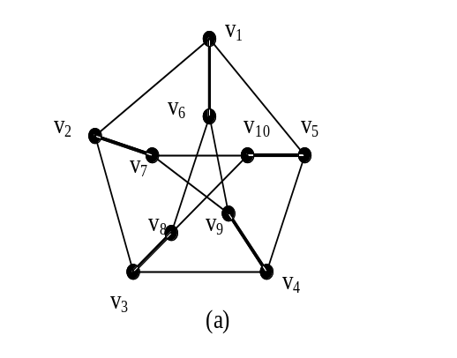
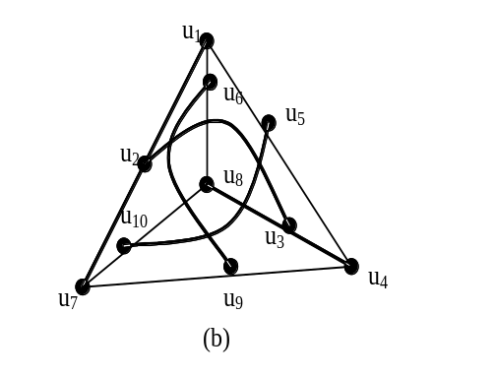
例3 证明下面两图同构。
证明:作映射f : v_{i} ↔ u_{i} (i=1,2….10)
容易证明，对∀v_{i} v _{j} ∈E ((a)),有f (v _{i} v_{j,}),=,u_{i,}u_{j,}∈,E,((b))
(1≤ i ≤ 10, 1≤j≤ 10 )
由图的同构定义知，图(a)与(b)是同构的。

Slide 23


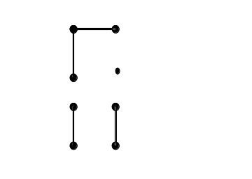
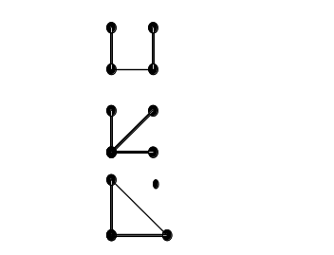
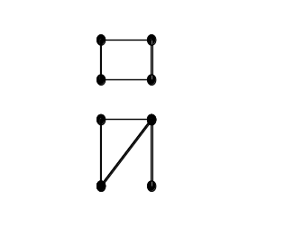
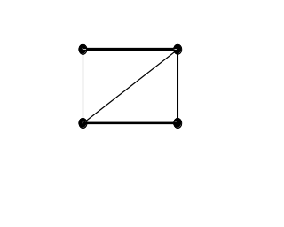
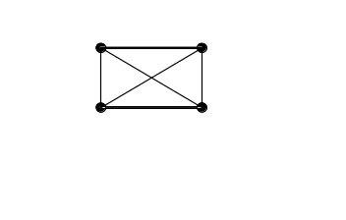
例4 指出4个顶点的非同构的所有简单图。
分析：四个顶点的简单图最少边数为0，最多边数为6，所以
可按边数进行枚举。

Slide 24
作业
P29—P30 3, 4, 5, 6

Slide 25
Thank You !

